Slide 1
Возникновение жизни или абиогенез
Подготовила: ученица 11-Г класса
Соловей Екатерина
Учитель: Диордиева Наталья Васильевна

Slide 2
Самозарождение жизни
Эта теория была распространена в Древнем Китае, Вавилоне и Древнем Египте. Аристотель придерживался теории спонтанного зарождения жизни. Согласно этой гипотезе, определённые «частицы» вещества содержат некое «активное начало», которое при подходящих условиях может создать живой организм. Аристотель был прав, считая, что это активное начало содержится в оплодотворенном яйце, но ошибочно полагал, что оно присутствует также в солнечном свете, тине и гниющем мясе.
С распространением христианства теория спонтанного зарождения жизни оказалась не в чести, но эта идея все продолжала существовать где-то на заднем плане в течение ещё многих веков.
Вплоть до XIX века в научной среде существовало представление о «жизненной силе» — некоей всепроникающей субстанции, заставляющей зарождаться живое из неживого (лягушек — из болота, личинок мух — из мяса, червей — из почвы и т. д.).

Slide 3
Эксперименты до доказательству и опровержению теории
Известный учёный Ван Гельмонт описал эксперимент, в котором он за три недели якобы создал мышей. Для этого нужны были грязная рубашка, тёмный шкаф и горсть пшеницы. Активным началом в процессе зарождения мыши Ван Гельмонт считал человеческий пот.
В 1668 году итальянский биолог и врач Франческо Реди подошёл к проблеме возникновения жизни более строго и подверг сомнению теорию спонтанного зарождения. Реди установил, что маленькие белые червячки, появляющиеся на гниющем мясе — это личинки мух. Проведя ряд экспериментов, он получил данные, подтверждающие мысль о том, что жизнь может возникнуть только из предшествующей жизни (концепция биогенеза). В горшочках с мясом, накрытых марлей, мухи не заводились.

Slide 4
Теория стационарного состояния
Согласно теории стационарного состояния, Земля никогда не возникала, а существовала вечно; она всегда была способна поддерживать жизнь, а если и изменялась, то очень незначительно. Согласно этой версии, виды также никогда не возникали, они существовали всегда, и у каждого вида есть лишь две возможности — либо изменение численности, либо вымирание.
Однако гипотеза стационарного состояния в корне противоречит данным современной астрономии, которые указывают на конечное время существования любых звёзд и, соответственно, планетных систем вокруг звёзд. По современным оценкам, основанным на учете скоростей радиоактивного распада, возраст Земли, Солнца и Солнечной системы исчисляется ~4,6 млрд лет. Поэтому эта гипотеза обычно не рассматривается академической наукой.
Сторонники этой гипотезы не признают, что наличие или отсутствие определённых ископаемых остатков может указывать на время появления или вымирания того или иного вида, и приводит в качестве примера представителя кистепёрых рыб —латимерию. По палеонтологическим данным кистеперые вымерли в конце мелового периода. Однако это заключение пришлось пересмотреть, когда в районе Мадагаскара были найдены живые представители кистеперых

Slide 5
Используя палеонтологические данные для подтверждения теории стационарного состояния, её сторонники интерпретируют появление ископаемых останков в экологическом аспекте. Так, например, внезапное появление какого-либо ископаемого вида в определённом пласте они объясняют увеличением численности его популяции или его перемещением в места, благоприятные для сохранения остатков. Теория стационарного состояния представляет собой только исторический или философский интерес, так как выводы этой теорий противоречат научным данным.

Slide 6
Теория Опарина — Холдейна
В 1924 году будущий академик Опарин опубликовал статью «Происхождение жизни», которая в 1938 году была переведена на английский и возродила интерес к теории самозарождения. Опарин предположил, что в растворах высокомолекулярных соединений могут самопроизвольно образовываться зоны повышенной концентрации, которые относительно отделены от внешней среды и могут поддерживать обмен с ней. Он назвал их Коацерватные капли, или просто коацерваты.
Согласно его теории процесс, приведший к возникновению жизни на Земле, может быть разделён на три этапа:
Возникновение органических веществ
Возникновение белков
Возникновение белковых тел

Slide 7
Астрономические исследования показывают, что как звёзды, так и планетные системы возникли из газопылевого вещества. Наряду с металлами и их оксидами в нём содержались водород, аммиак, вода и простейший углеводород — метан.
Условия для начала процесса формирования белковых структур установились с момента появления первичного океана (бульона). В водной среде производные углеводородов могли подвергаться сложным химическим изменениям и превращениям. В результате такого усложнения молекул могли образоваться более сложные органические вещества, а именно углеводы.
Наука доказала, что в результате применения ультрафиолетовых лучей можно искусственно синтезировать не только аминокислоты, но и другие органические вещества. Согласно теории Опарина, дальнейшим шагом по пути к возникновению белковых тел могло явиться образование коацерватных капель. Молекулы, окружённые водной оболочкой, объединялись, образуя многомолекулярные комплексы — коацерваты.

Slide 8
Зарождение жизни в горячей воде
Научные исследования показывают, что зарождение жизни в минеральной воде и, в особенности, гейзерах наиболее вероятно. В 2005 г. академик Юрий Викторович Наточин высказал предположение, отличное от общепринятой концепции возникновения жизни в море, и аргументировал гипотезу, согласно которой средой возникновения протоклеток были водоемы с преобладанием ионов К⁺, а не морская вода с доминированием ионов Na⁺. В 2009 г. Армен Мулкиджанян и Михаил Гальперин на основе анализа содержания элементов в клетке также пришли к выводу, что, вероятно, жизнь зародилась не в океане. Дейвид Уард доказал, что в горячей минеральной воде появились и сейчас образуются строматолиты. Самые древние строматолиты были обнаружены в Гренландии. Их возраст насчитывает 3,5 миллиардов лет. В 2011 г. Тадаси Сугавара создал протоклетку в горячей воде. Исследования Мари-Лор Пон минерала серпентина в геологической формации Исуа, Гренландия, в 2011 г. показали, что жизнь могла зародиться и в грязевых вулканах. Лауреат Нобелевской премии биолог Джек Шостак отметил, что мы можем легче представить себе накопление органических соединений в первичных озёрах, чем в океане. Такого же мнения группа учёных под руководством Евгения Кунина

Slide 9
Современные научные представления

Slide 10
Химическая эволюция или пребиотическая эволюция
первый этап эволюции жизни, в ходе которого органические, пребиотические вещества возникли из неорганических молекул под влиянием внешних энергетических и селекционных факторов и в силу развертывания процессов самоорганизации, свойственных всем относительно сложным системам, к которым относится большинство углеродсодержащих молекул.
Также этими терминами обозначается теория возникновения и развития тех молекул, которые имеют принципиальное значение для возникновения и развития живого вещества.

Slide 11
Генобиоз и голобиоз: В зависимости от того, что считается первичным, различают два методологических подхода к вопросу возникновения жизни:
Генобиоз — методологический подход в вопросе происхождения жизни, основанный на убеждении в первичности молекулярной системы со свойствами первичного генетического кода.
Голобиоз — методологический подход в вопросе происхождения жизни, основанный на идее первичности структур, наделённых способностью к элементарному обмену веществ при участии ферментного механизма.

Slide 12
Мир полиароматических углеводородов как предшественник мира РНК
Гипотеза мира полиароматических углеводородов пытается ответить на вопрос, как возникли первые РНК, предлагая вариант химической эволюции от полициклических ароматических углеводородов до РНК-подобных цепочек.

Slide 13
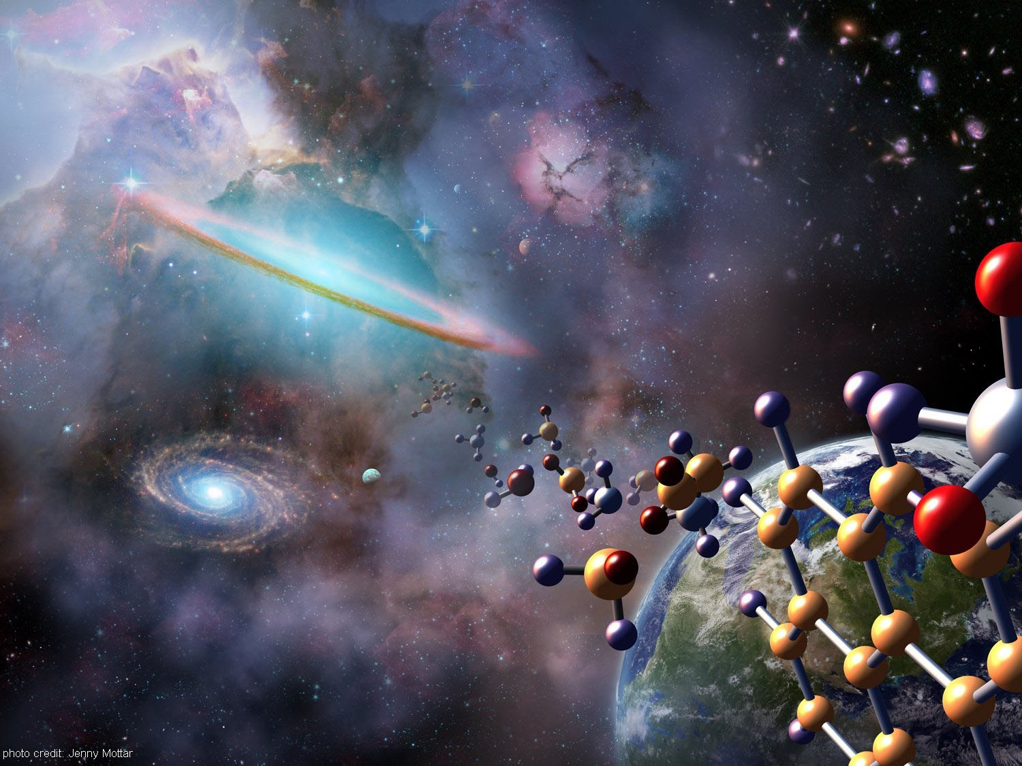
Панспермия
Согласно теории Панспермии, предложенной в 1865 году немецким ученым Г. Рихтером и окончательно сформулированной шведским ученым Аррениусом в 1895 году, жизнь могла быть занесена на Землю из космоса. Наиболее вероятно попадание живых организмов внеземного происхождения с метеоритами и космической пылью. Это предположение основывается на данных о высокой устойчивости некоторых организмов и их спор к радиации, глубокому вакууму, низким температурам и другим воздействиям. Однако до сих пор нет достоверных фактов, подтверждающих внеземное происхождение микроорганизмов, найденных в метеоритах. Но если бы даже они попали на Землю и дали начало жизни на нашей планете, вопрос об изначальном возникновении жизни оставался бы без ответа.
Фрэнсис Крик и Лесли Оргел предложили в 1973 году другой вариант — управляемую панспермию, то есть намеренное «заражение» Земли (наряду с другими планетными системами) микроорганизмами, доставленными на непилотируемых космических аппаратах развитой инопланетной цивилизацией, которая, возможно, находилась перед глобальной катастрофой или же просто надеялась произвести терраформирование других планет для будущей колонизации. В пользу своей теории они привели два основных довода — универсальность генетического кода (известные другие вариации кода используются в биосфере гораздо реже и мало отличаются от универсального) и значительную роль молибдена в некоторых ферментах. Молибден — очень редкий элемент для всей Солнечной системы. По словам авторов, первоначальная цивилизация, возможно, обитала возле звезды, обогащённой молибденом.
Против возражения о том, что теория панспермии (в том числе управляемой) не решает вопрос о зарождении жизни, они выдвинули следующий аргумент: на планетах другого неизвестного нам типа вероятность зарождения жизни изначально может быть намного выше, чем на Земле, например, из-за наличия особенных минералов с высокой каталитической активностью.

